Slide 1

JavaScript. Базовый уровень
Урок 8
Анонимные функции. Замыкания
Знакомство с функциональными выражениями. Принципы работы функций. Замыкания.

Slide 2
План урока
Поведение функций в JS.
Функция как значение.
Анонимные функции.
Замыкания.

Slide 3

Поведение функций в JS

Slide 4
Поведение function
Ключевое слово function может применяться двумя способами.

Slide 5
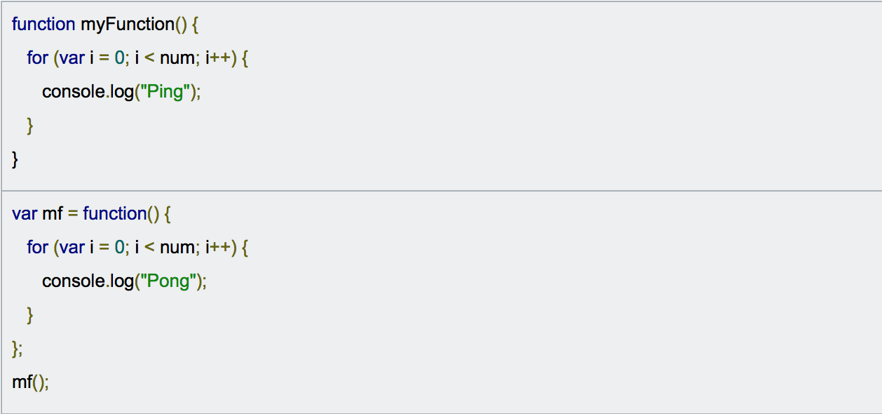
Объявляем функцию
1

Slide 6
Задаем функцию
2

Slide 7
Поведение function
В процессе чтения кода браузер в первую очередь производит поиск объявлений функций.

Slide 8
Поведение function
Когда все объявления будут найдены и обработаны, работа с кодом переключается на выполнение последовательных инструкций от начала кода.

Slide 9
Поведение function
Функциональные выражения попадают в работу только после начала действий с переменными.

Slide 10

Функция как значение

Slide 11
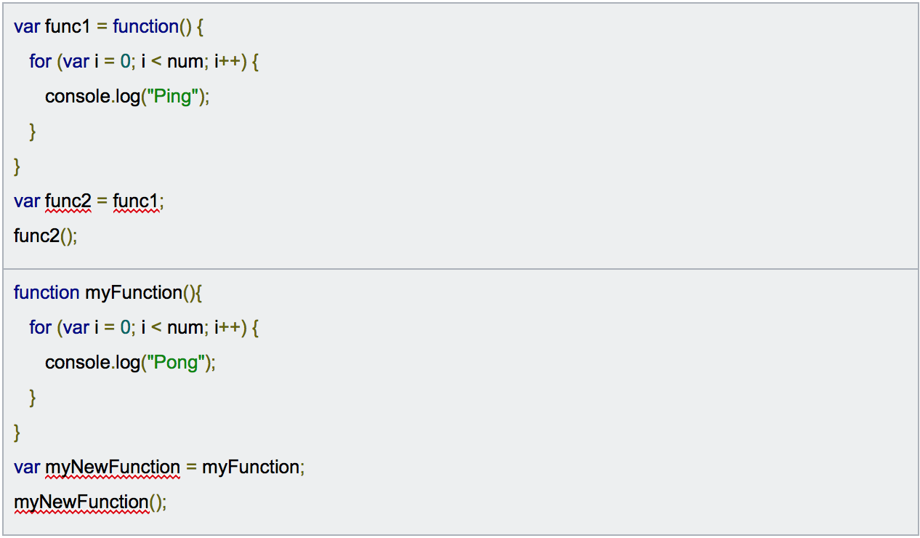
Функция — это тоже значение

Slide 12
Функция — это тоже значение
Первоклассное значение — это значение, с котором можно выполнять следующие операции:
присвоение значения переменной или свойству;
передача значения функции;
возврат значения из функции.

Slide 13
Функция — это тоже значение
Помимо присваивания функции переменной можно:
передать функцию в функцию, чтобы вызвать ее внутри;
вернуть из функции функцию.

Slide 14

Анонимные функции

Slide 15
Анонимные функции
Анонимными называются те функции, которые определяются без указания имени.

Slide 16
Анонимные функции
Преимущество анонимных функций в том, что в определенных ситуациях они делают код более лаконичным, четким, удобочитаемым и эффективным, зачастую упрощая его сопровождение.

Slide 17
Анонимные функции
Функции, которые определяются на верхнем уровне кода, имеют глобальную область видимости, тогда как определяемые внутри других функций — только локальную.

Slide 18

Замыкания

Slide 19
Замыкание
Это функция вместе с сопутствующим окружением.

Slide 20
Замыкание
Eсли взять функцию вместе с ее окружением, получится замыкание.

Slide 21
Практическое задание

Slide 22
Практическое задание
Для практикума из седьмого занятия продумать, где можно применить замыкания.
Не выполняя кода (приведен в методичке), ответить, что выведет браузер и почему.

Slide 23

Вопросы участников

